Slide 1
Цифровые сервисы в корпоративных действиях эмитента.

Slide 2
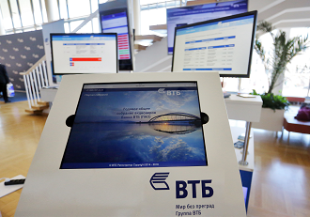
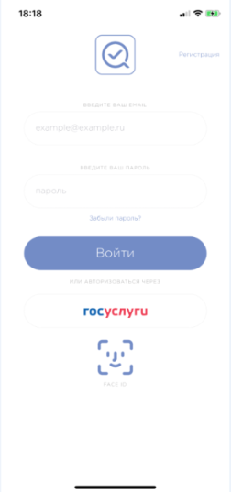
А Вы голосовали электронно на
общем собрании акционеров или на заседании совета директоров?

Slide 3
Статистика

Slide 4
Статистика
ПАО "ИНТЕР РАО"
ПАО "МРСК ЦЕНТРА"
ПАО "МРСК ЦЕНТРА И ПРИВОЛЖЬЯ"

Slide 5
Статистика
Две системы голосования

Slide 6
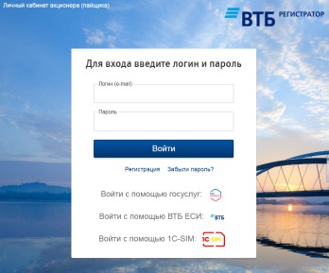
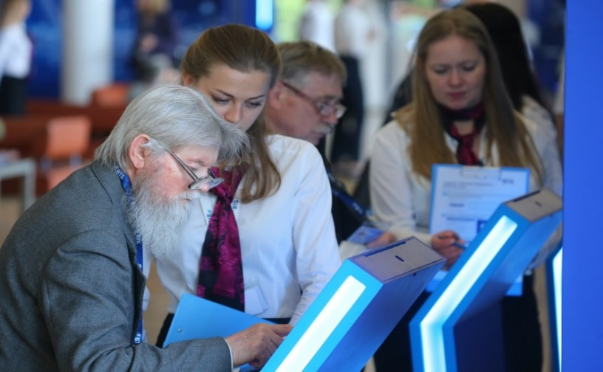
Общее собрание акционеров
Что хочет акционер?
Что хочет член СД?
Что хочет член правления?
Получить информацию
Высказать свое мнение
Обратную связь
Как это реализовать?

Slide 7
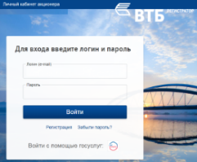
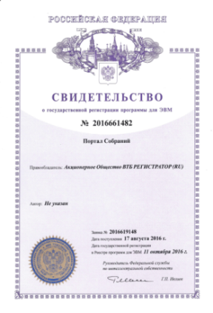
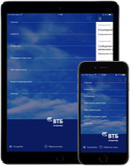
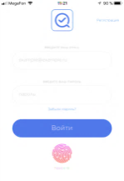
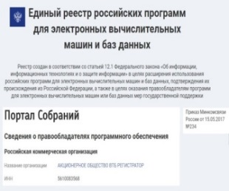
Способы участия в мероприятии
Участник мероприятия
1
Личное присутствие
Регистрация
Голосование в месте проведения
Общее собрание акционеров
Заседания СД
Заседания Правления
……..
2
Направление бумажного бюллетеня (опросного листа)
3
Псевдо Электронное голосование (для ОСА, акционер под НД)
По договору
Депозитарий
Раскрытие/инструкция
4
Электронное голосование
Логин
Портал Собраний
Возможность голосовать даже до раскрытия от НД
Сервис НКО АО НРД
(для собраний)

Slide 8
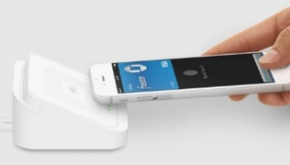
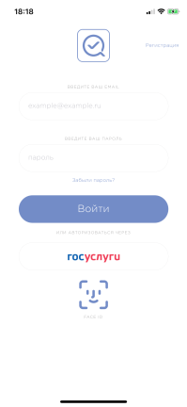
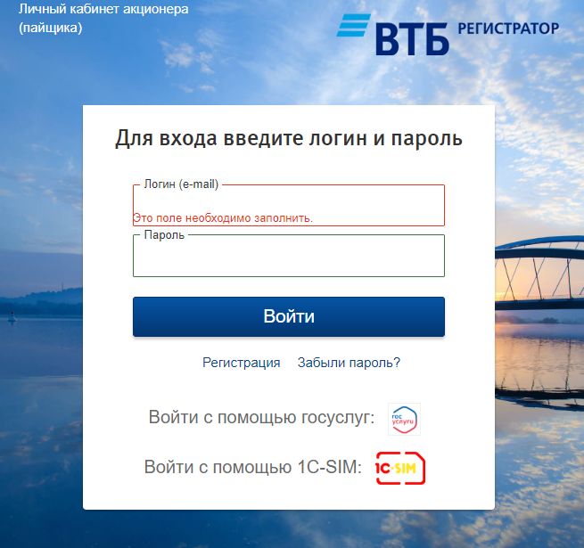
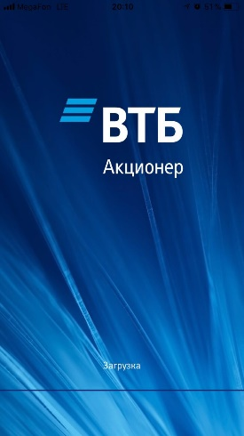
Идентифицируй!
Логин
пароль

Slide 9
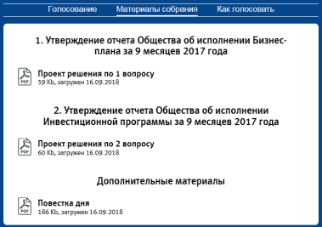
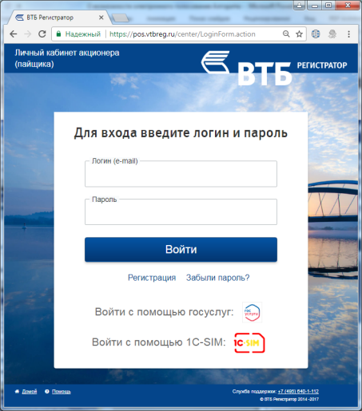
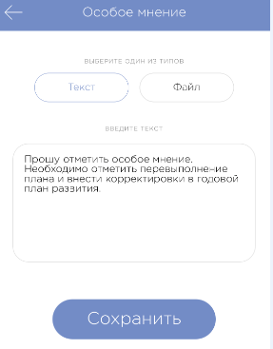
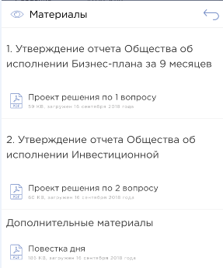
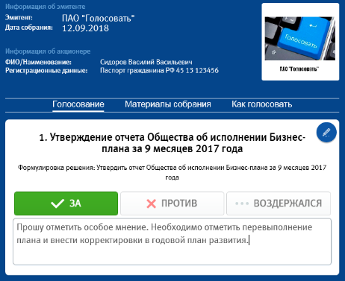
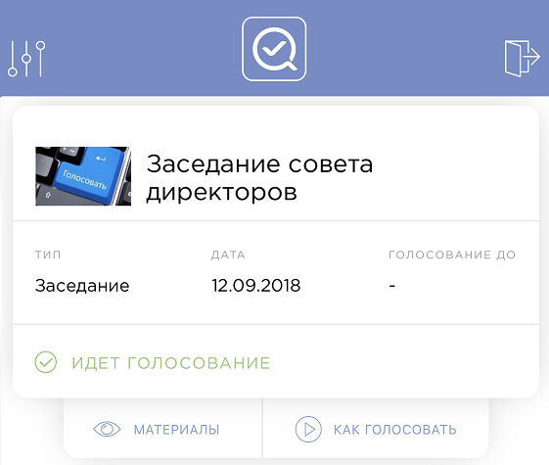
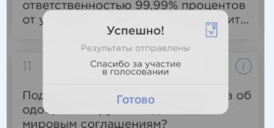
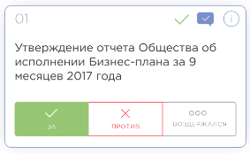
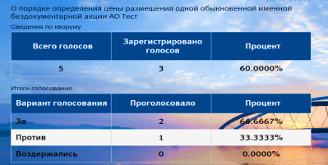
Как решено?
Уникальный сервис предоставляет возможность участвовать в голосовании электронно участникам мероприятий (ОСА, ОСУ, СД, комитет, Правление, ……)
Информация
Обратная связь
Оставить мнение

Slide 10
Выводы
СЕРВИС ЭЛЕКТРОННОГО ГОЛОСОВАНИЯ
Позволяет получать информацию участнику быстро
Позволяет идентифицировать и проверить данные участника в режиме реального времени
Возможность участия из любой точки мира
Позволяет увеличить число лиц, принимающих участие в мероприятии
Простой, интуитивный и удобный интерфейс
Позволяет держать обратную связь
Позволяет исключить ошибки заполнения бумажного документа о голосовании
Снижение расходов на бумажные рассылки
Ускоренный процесс подсчета голосов и возможность вывода результатов в режиме on-line

